Slide 1
Методическая активность Бузаевой Екатерины Николаевны учителя начальной школы

Slide 2
Организатор сетевых олимпиад и конкурсов

Slide 3
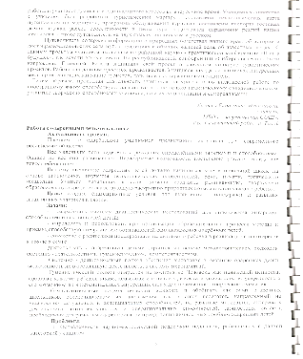
В феврале 2014 года была участницей V регионального этапа Международной Ярмарки социально – педагогических инноваций – 2014 года, посвящённого 25-летнему юбилею МАОУ «Саган-Нурская СОШ». Материал был опубликован в сборнике, включающий практический опыт работы участников.

Slide 4
В декабре 2014 года была награждена дипломом III степени за участие в республиканской выставке – ярмарке «Педагогические новации как ресурс развития региональной системы образования» в номинации «Опыт социального партнёрства в организации дополнительного образования»

Slide 5
Участник республиканского заочного конкурса инновационных идей, проектов и программ дошкольного и начального общего образования «Радуга талантов» по выявлению, поддержке и сопровождению одарённых детей

Slide 6
Рецензент методического пособия для учителей, выпущенного методическим советом МБОУ СОШ №4 г. Гусиноозёрска.

Slide 7
Спасибо за внимание!

